Slide 1
上节课知识要点
1. 绝热过程
绝热方程
2.循环特征：
3.热机效率
4.制冷系数
5.卡诺循环

Slide 2

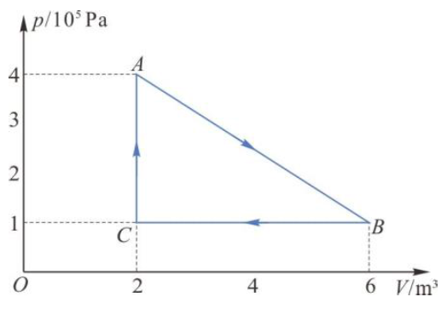


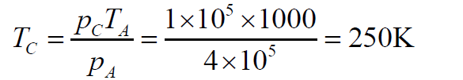
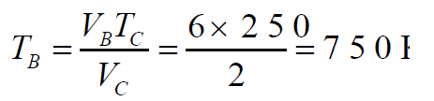

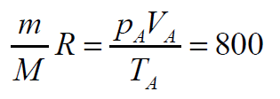




作业详解
K
J/K

Slide 3



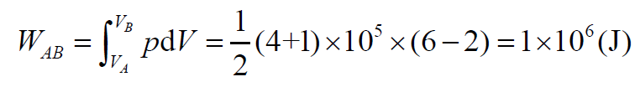
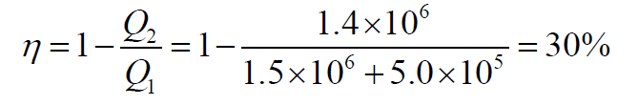


Slide 4
8.21如图，使1mol单原子作ABCA循环，求此循环的效率
解：设T_{A}=T_{B}=T
等温线

Slide 5
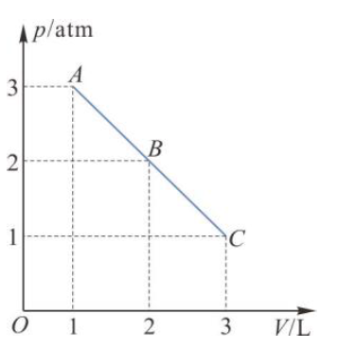




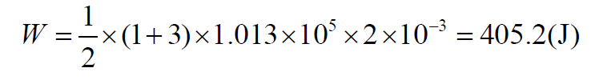









Slide 6


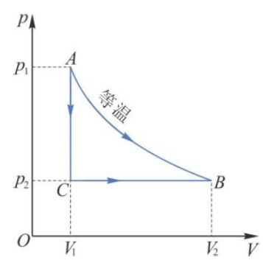


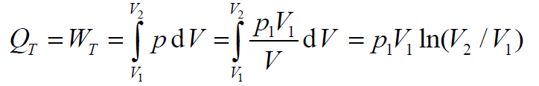


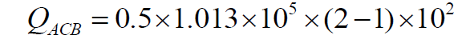
（J）
（2）
（J）

Slide 7
§8.6 热力学第二定律 卡诺定理
热力学过程必须满足能量守恒，即必须满足热力学第一定律，但是满足热力学第一定律的过程是否就一定能实现？
例如效率为百分之一百的热机能否实现（第二类永动机）？
8.6.1 可逆过程与不可逆过程
可逆过程（reversible process）
某过程
可逆机：
能产生可逆循环过程的机器
状态1
状态2
另一过程
系统与外界完全复原
不可逆过程（irreversible process）
不可逆机：
不能产生可逆循环过程的机器
用任何方法都不可能使系统和外界完全复原的过程

Slide 8
1. 热传导过程
热传导过程具有方向性
热量不能自动从低温高温
2. 功热转换过程
功热转换过程具有方向性
热
刹车摩擦生热.
烘烤车轮，车不开..

Slide 9
3.气体的绝热自由膨胀
密度大
密度小
密度大
密度小
注意：
这里的方向性，是指它们存在一个自动的、 无条件的、自发的、无须外界帮助而进行的方向。而不是其反方向不能实现，只是
实现其反方向过程要产生“对外影响”。

Slide 10
结论：
1）一切自发过程都是不可逆过程。
2）实现可逆过程的条件：
(1) 过程为准静态过程（无限缓慢）
(2) 过程无耗散(如摩擦、扩散、非弹性碰撞、磁滞等)。
3）一切实际过程都是不可逆过程。因为一切实际过
程都有耗散。
可逆过程是理想化的过程。

Slide 11
8.6.2 热力学第二定律的两种表述
开尔文表述：
不可能从单一热源吸取热量使之完全变为有用的功而不产生其他影响.
说明：
A.单一热源是指温度均匀且恒定不变的热源；
B.“其他影响”是指从单一热源吸收热量及把热量
对外作功以外的任何变化。
等温膨胀虽是从单一热源吸收热量全部对外作
功，但体积膨胀了，而且做功的理想气体没有恢复原状。
C.如果能从单一热源吸收热量对外作功而不产生其它影响，则：
（第二类永动机）
第二类永动机不可能制成

Slide 12
克劳修斯表述：
不可能把热量从低温物体传到高温物体而不引起其他变化.
热量不可能自动地从低温物体传到高温物体去.
高温热源（T₁）
低温热源（T₂）
可以证明，热力学第二定律的两种表述是等价的.

Slide 13
8.6.3 卡诺定理
1 .在相同的高温热源与相同的低温热源之间工作的一切可逆机，不论用什么工作物质，效率相等.
2. 在相同的高温热源与相同的低温热源之间工作的一切不可逆机的效率不可能高于可逆机的效率.
尽量提高两热源的温差；
尽量减少不可逆因素.
提高热机效率的途径：

Slide 14
讨论题
1.关于热功转换过程，下述说法正确的是：
A. 不能使功全部转变为热；
B. 不能使热全部转变为功；
C. 不能利用工质的循环过程，从单一热源吸热，使之全部转变为功；
D. 以上答案均不正确。
C

Slide 15
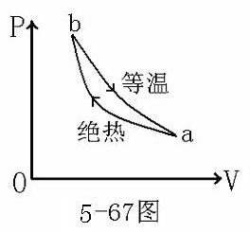
2.假设理想气体的某一循环由等温过程和绝热过程组成（如图）。此循环过程
（A）仅违反热力学第一定律。
（B）既违反热力学第一定律，
也违反热力学第二定律。
（C）仅违反热力学第二定律。
从a 到b绝热压缩,外界对系统作功应等于系统内能的增加,但a,b状态温度相同!!违反热力学第一定律!
b-a-b只从单一热源吸热，并对外作功，违反热力学第二定律！
(B )

Slide 16
§8.7 热力学第二定律的统计意义和熵的概念
8.7.1 热力学第二定律的统计意义
自发过程的方向性从微观上看是大量分子无规运动的结果。
以气体自由膨胀为例分析。
左 右
a
b
分子数的左右分布称为宏观态。
c
d
具体分子的左右分布称为微观态。
统计理论的基本假设是：对于孤立系统，各个微观态出现的概率是相同的。

Slide 17
先考虑只有一个分子的情况
a
a
左
右
一个分子在左边和右边的几率各是百分之五十。
两个分子的情况
从宏观上可分
为3个状态
共有2²=4个
微观状态

Slide 18
设有一容器有四个分子
宏观态
微观态
宏观态包括的微观态数Ω_{i}
概率
4
0
abcd
0
4
abcd
a b c
d
3
1
a b d
c
a c d
b
b c d
a
d
a b c
c
a b d
1
3
a c d
b
a
b c d
a b
c d
c d
a b
2
2
a c
b d
b d
a c
a d
b c
b c
a d
从宏观上可分为五个状态
共有2⁴=16个微观状态

Slide 19
如果是10个分子
分子数
左
右
微观状态数
0
10
1
1
9
10
2
8
45
左
右
3
7
120
4
6
210
均匀分布或接近均匀分布的几率却占了672/1024。而10个分子同时回到一边的几率只有1/1024，
5
5
252
6
4
210
7
3
120
8
2
45
9
1
10
10
0
1
左
右
总数
2¹⁰=1024

Slide 20
实际的气体分子数很大。
如:一摩尔的气体就有
N_{A}=6.02×10²³个分子。
左
右
若一摩尔气体作自由膨胀，所有分子都回到
一边去的几率只有 1/
个微观状态均拍成照片，然后像放电影一样
放出来，每秒放一亿张（10⁸），还要放：
/10⁸≈
秒。
这个时间比宇宙的年龄10¹⁸秒
还要大得多。可见所有分子都回到一边去是不可能的。即自由膨胀是不可逆的。
2⁶⁰≈10¹⁸
Notes:
一年=365天=365*24小时=8760小时=8760*3600秒=31536000秒=3e7秒；1e18秒近似为1e10年
20

Slide 21
结论：
在一个孤立系统内，一切实际过程总是从概率小（包含微观态数少）的宏观态向概率大（包含微观态数多）宏观态进行.而反过程进行的几率几乎为零。
——热力学第二定律的统计解释(微观意义)
能量从高温热源传给低温热源的几率要比反向传递的几率大得多.
宏观物体有规则机械运动（作功）转变为分子无规则热运动的几率要比反向转变的几率大得多.

Slide 22
8.7.2 熵和熵增加原理
——热力学第二定律的数学描述
1、玻尔兹曼公式
—— 热力学概率
Ω为某一宏观状态所对应的微观数目.
热力学概率越大，该宏观态所包含的微观态数目越多，确定系统的微观态越困难，系统无序性越高.
反映系统的这种性质差别的物理量——熵（S）：
描述系统状态的函数.
S = f（Ω）
1877年，玻尔兹曼导出：
k 为玻尔兹曼常数
即：宏观状态对应的微观数目越多（热力学概率越大），熵越大.
*熵是系统状态的单值函数
*熵是系统无序性的量度

Slide 23
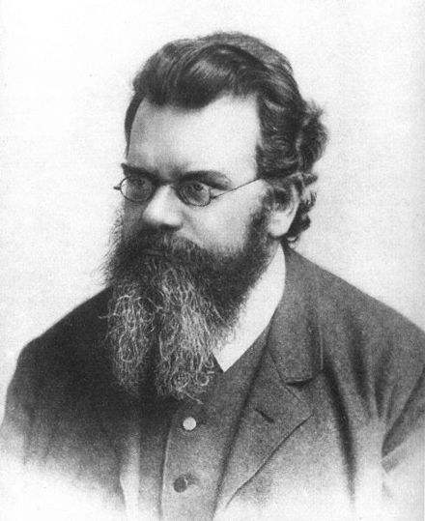
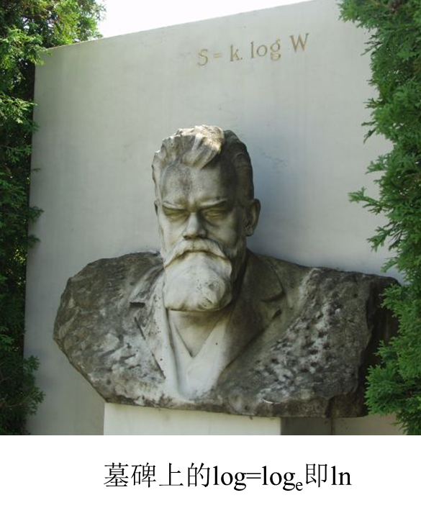
玻尔兹曼（1844-1906)，
出生于奥地利的维也纳，22岁获得维也纳大学博士学位，物理学家、哲学家、热力学和统计物理学的奠基人之一 。
作为一名物理学家，他最伟大的功绩是发展了通过原子的性质(例如，原子量，电荷量，结构等等)来解释和预测物质的物理性质(例如，粘性，热传导，扩散等等)的统计力学，并且从统计意义对热力学第二定律进行了阐释。

Slide 24
2. 熵增加原理
孤立系统中自然发生的热力学过程总是向着熵增加的方向进行.
等于号对应可逆过程
注意熵增加的条件：
孤立系统，自发过程.
意义：
(1)是统计规律： 熵减小的过程并非不可能发生，而是在大量粒子组成的群体中出现的概率太小.
(2)是普遍规律：任何事物如果任其发展，其混乱程度一定有增无减.

Slide 25
8.7.3 熵的热力学表示
克劳修斯熵公式
熵是态函数，熵变与过程无关.
可在初态与末态之间设计任一可逆过程来计算熵变.
对于孤立系统，dQ = 0 ，有

Slide 26
本节课知识要点
1. 热力学第二定律的两种表述
开尔文表述：
不可能从单一热源吸取热量使之完全变为有用的功而不产生其他影响.
克劳修斯表述：
不可能把热量从低温物体传到高温物体而不引起其他变化.
2. 热力学第二定律的统计解释(微观意义)
在一个孤立系统内，一切实际过程总是从概率小（包含微观态数少）的宏观态向概率大（包含微观态数多）宏观态进行.而反过程进行的几率几乎为零。
3. 熵增加原理
孤立系统中自然发生的热力学过程总是向着熵增加的方向进行.

